Slide 1
化工设计
牛立伟
13120297812
齐鲁工业大学
2022.3.8

Slide 2
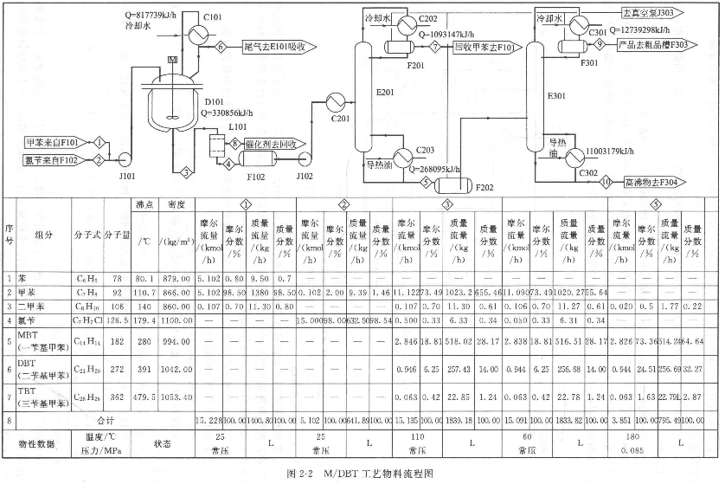
第二章 工艺流程设计

Slide 3
第二章 工艺流程设计
工艺流程设计
工艺流程设计是工艺设计的核心，通过工艺流程图的形式，形象地反映化工生产从原料进入到产品产出的过程，其中包括物料和能量的变化，物料的流向以及生产中所经历的工艺过程和使用的设备仪表；
工艺流程图集中地概括了整个生产过程的全貌；
过程控制
过程控制是流程顺利进行的保障；
控制仪表是工艺流程中重要组成部分。

Slide 4
第二章 工艺流程设计
本章主要内容：
2.1 生产方法和工艺流程的选择
2.2 工艺流程设计
2.3 工艺流程图
2.4 典型设备的自控方案
本章重点难点：
工艺流程的选择原则和设计方法；
工艺流程图的类型及其绘制方法；
设备、管道、阀门与管件、自控方案的表示方法。

Slide 5
第二章 工艺流程设计
第一节 生产方法和工艺流程的选择
教学内容：
理解生产方法和工艺流程选择的原则和生产方法和工艺流程确定的步骤和内容。
重点和难点：
重点掌握生产方法和工艺流程确定的步骤。

Slide 6
第二章 工艺流程设计
2.1 生产方法和工艺流程的选择
一、生产方法和工艺流程选择的原则
在选择生产方法和工艺流程时，应该着重考虑以下三项原则：
先进性 技术上的先进，经济上合理；
可靠性 生产方法和工艺流程是否成熟可靠，原料供给可靠；
合理性 符合国情，宏观上合理。
国内人民消费水平和各种化工产品的消费趋势；
国内化工生产所用化工原料及设备制造所需各种材料的供应情况；
国内化工机械设备、电气仪表与自控设备的技术水平和制造能力；
环境保护、清洁生产、“三废”排放情况；
劳动就业与化工生产自动化水平的关系；
资金筹措和外汇储备情况。

Slide 7
第二章 工艺流程设计
2.1 生产方法和工艺流程的选择
二、生产方法和工艺流程确定的步骤
确定生产方法和工艺流程时，通常要经过下列几个阶段：
资料搜集与项目调研
国内外各种生产方法及工艺流程，生产现状与发展规划；
原材料和产品技术指标；
技术路线特点、工艺参数、过程控制；
公用工程单耗、“三废”治理方法等；
生产设备类型与制造厂商调研
国内已有的定型设备；
国内需重新设计制造的设备（非定型设备）；
进口设备。

Slide 8
第二章 工艺流程设计
2.1 生产方法和工艺流程的选择
二、生产方法和工艺流程确定的步骤
确定生产方法和工艺流程时，通常要经过下列几个阶段：
对调研结果进行全面分析对比
各种技术路线在国内外采用的情况及发展趋势；
产品的质量指标及产品规格情况；
生产能力和工艺技术条件情况；
主要原材料以及能量消耗情况；
建设费用及产品生产成本情况；
“三废”的生产及治理情况；
安全生产与劳动保护措施；
其他特殊情况。

Slide 9
第二章 工艺流程设计
原油炼油 成本低，反应步骤简单，转化率收率高，耗水量低，我国石油储量有限；
煤直接液化 煤炭资源丰富，反应步骤相对简单，对煤种质量要求高，反应条件苛刻，需要高温高压，对装置技术含量要求高，氢气消耗量大；
煤间接液化 煤炭资源丰富，反应温度和压力较低，对装置要求较低，油品清洁，反应步骤复杂，需先煤气化生成合成气，再液化生成各种油品，工厂需配套设计大规模煤气化装置，耗水量大，重油产量低。
具体选哪种生产方法和工艺流程需综合考虑各种条件！

Slide 10
第二章 工艺流程设计
第二节 工艺流程设计
教学内容：
理解工艺流程设计的任务和工艺流程的设计方法。
重点和难点：
重点掌握工艺流程设计的步骤和内容，以及反应过程、原料预处理过程、产物的分离净化过程设计应考虑的问题。
难点是综合运用所学知识，以反应过程为核心，根据反应过程的特点，提出对原料预处理过程、产物的分离净化过程的的要求，组织工艺流程。

Slide 11
第二章 工艺流程设计
2.2 工艺流程设计
一、工艺流程设计的任务
工艺流程设计的任务主要包括两个方面：
确定生产流程中各个生产过程的具体内容、顺序和组合方式；
绘制工艺流程图，以图解的形式表示生产过程中，原料经过各单元操作过程制得产品时，物料和能量变化及其流向，采用哪些化工过程和设备，化工管道流程，过程控制流程。

Slide 12
第二章 工艺流程设计
2.2 工艺流程设计
一、工艺流程设计的任务
工艺流程设计的步骤:
（1）确定整个流程的组成 确定采用多少生产过程或工序，每个单元过程的具体任务，每个生产过程或工序之间的连接方式；
（2）确定每个过程或工序的组成 明确每个生产过程或工序的具体任务，每台设备的主要工艺参数和作用；
（3）确定工艺操作条件 确定整个生产工序或每台设备的各个不同部位要达到和保持的工艺操作条件；
（4）控制方案的确定 选用合适的控制仪表，确定正确的控制方案；
（5）原料与能量的合理利用 计算整个装置的技术经济指标，得出最佳总收率，做好能量回收与综合利用，降低总能耗；
（6）制定“三废”处理方案；
（7）制定安全生产措施 设置阻火器、安全阀、防爆膜等，危险状态下发出信号或自动开启空阀、自动停车连锁等。

Slide 13
第二章 工艺流程设计
2.2 工艺流程设计
二、工艺流程设计的方法
工艺流程分为四大部分：原料预处理过程、反应过程、产物的后处理（分离净化）过程和“三废”的处理过程。
反应过程 确定反应器类型（是否连续生产、催化剂性质、能量衡算）、确定操作条件（物料流量、组成、温度、压力等），制定过程控制方案，确保稳定生产合格产品；
原料预处理过程 根据反应特点，采取预热（冷）、气化、干燥、粉碎筛分、提纯精制、混合、配制、压缩等预处理措施；
产物的后处理（分离净化）过程 根据反应过程特点、原料特性和产品质量要求，通过净化、深冷分离、蒸发浓缩和结晶等过程得到目标产物。对未反应原料进行分离，循环回到反应设备中继续参与反应；
“三废”的处理过程 尽量回收利用，无法回收的应妥善处理，在排放前大道排放标准。“三废”治理方案和流程，要做到与主产品工艺同时设计、同时施工、同时投产运行。

Slide 14
第二章 工艺流程设计
2.2 工艺流程设计
二、工艺流程设计的方法
工艺流程分为四大部分：原料预处理过程、反应过程、产物的后处理（分离净化）过程和“三废”的处理过程。
确定公用工程的配套措施
制定切实可靠的安全生产措施
保温、防腐的设计
三、对比
工艺流程设计中，一个优秀的工程设计只有在多种方案的比较中才能产生。
常用判据：产物收率、原材料单耗、能量单耗、产品成本、工程投资、环保、安全、占地面积等。

Slide 15
第二章 工艺流程设计
第三节 工艺流程图
教学内容：
理解工艺流程图的种类和表达内容和管道仪表流程图的设备、管道、管件、阀门和仪表控制点的表达方法。
重点和难点：
重点掌握管道仪表流程图的设备、管道、管件、阀门和仪表控制点的表达内容和方法，以及管道标注内容和方法。

Slide 16
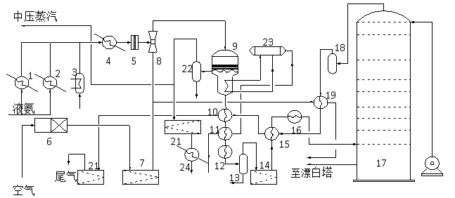
第二章 工艺流程设计
2.3 工艺流程图
一、工艺流程图的种类
工艺流程草图 用来表达整个工厂或车间生产流程的图样。它是设计开始时供工艺方案讨论常用的流程图，是工艺流程图设计的依据。
组成内容：物料流程、图例和设备一览表；
物料路程：设备示意图、物流管线及流向箭头、必要的文字注释。
1、2—液氨蒸发器，3—辅助蒸发器，4—氨过热器，5—氨过滤器，6—空气过滤室，7—空压机，8—混合器，9—氧化炉、过热器、废热锅炉，10—高温气气换热器，11—省煤器，12—低压反应水冷器，13—氧化氮分离器，14—氧化氮压缩机，15—尾气预热器，16—高压反应水冷器，17—吸收塔，18—尾气分离器，19—二次空气冷却器，20—尾气透平，21—蒸汽透平，22—蒸汽分离器，23—汽包，24—蒸汽冷凝器。

Slide 17
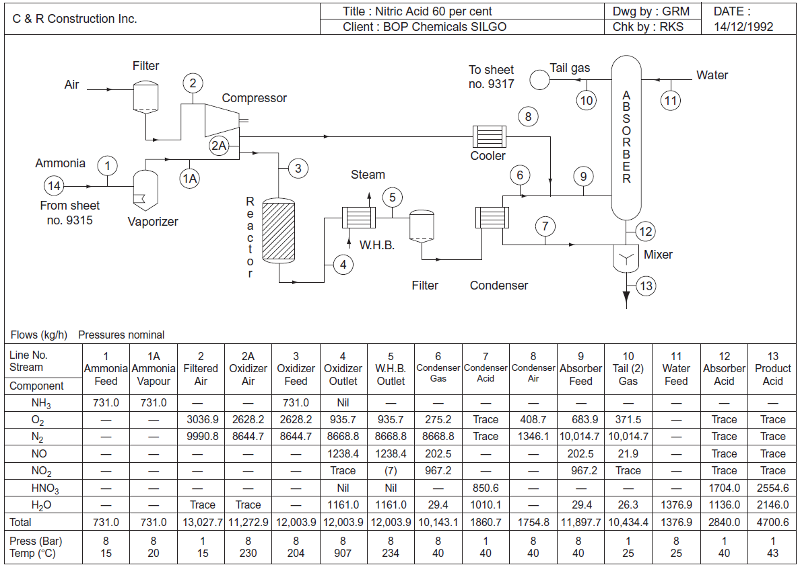
第二章 工艺流程设计
2.3 工艺流程图
一、工艺流程图的种类
工艺物料流程图 在物料衡算和热量衡算完成后绘制，是以图形与表格相结合的形式来反映物料衡算和热量衡算的结果。
绘制内容：
图形；
标注内容；
设备一览表；
物料表。

Slide 18
第二章 工艺流程设计
2.3 工艺流程图
一、工艺流程图的种类
带控制点的工艺流程图
带控制点的工艺流程图是一个工程项目工程设计的一个指导性文件，也是各专业开展设计的依据之一。
带控制点的工艺流程图应画出所有工艺设备、工艺物料管线、辅助物料管线、主要阀门，以及工艺参数(温度、压力、流量、液位、物料组成、浓度等)的测量点，并表示出自动控制的方案。

Slide 19
第二章 工艺流程设计
2.3 工艺流程图
一、工艺流程图的种类
管道仪表流程图
管道仪表流程图(PID) 是借助统一规定的图形符号和文字代号，用图示的方法把建立化工工艺装置所需的全部设备、仪表、管道及主要管件，按其各自的功能，为满足工艺要求和安全、经济目的而组合起来，以起到描述工艺装置结构和功能的作用;
是工艺流程设计、设备设计、管道布置设计和自控仪表设计的综合成果；
是设计和施工的依据，也是开、停车、操作运行、事故处理及维修检修的指南；
分为工艺管道及仪表流程图和辅助及公用系统管道及仪表流程图。前者是以工艺管道及仪表为主体的流程图；辅助系统包括正常生产和开、停车过程中所需用的仪表空气、工厂空气、加热用的燃料（气或油）、致冷剂、脱吸及置换用的惰性气、机泵的润滑油及密封油、废气、放空系统等；公用系统包括自来水、循环水、软水、冷冻水、低温水、蒸汽、废水系统等。一般按介质类型分别绘制。

Slide 20
第二章 工艺流程设计
2.3 工艺流程图
一、工艺流程图的种类
PID图
设备数量、形式
工艺流程
控制方案
物料、能量衡算
设备估算（尺寸、重量）
各流股流量、管径
生产线平面布置图
设备清单
总图
主设备装配图
费用估算

Slide 21
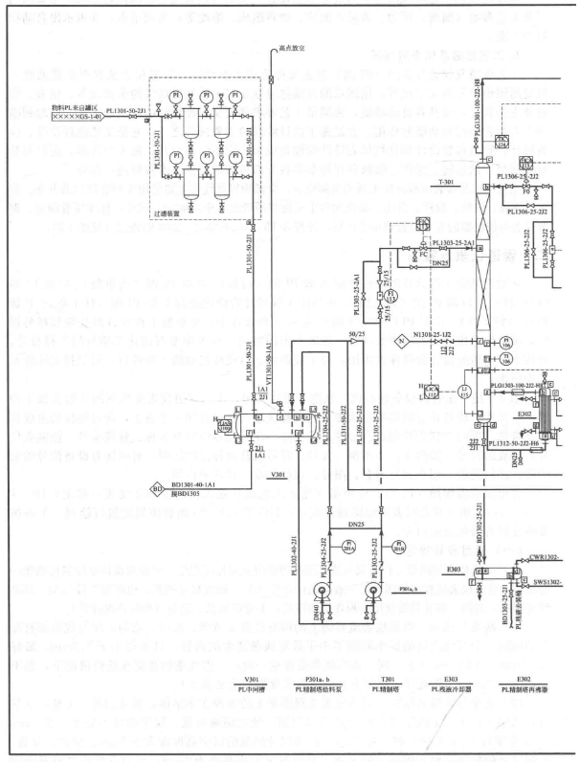
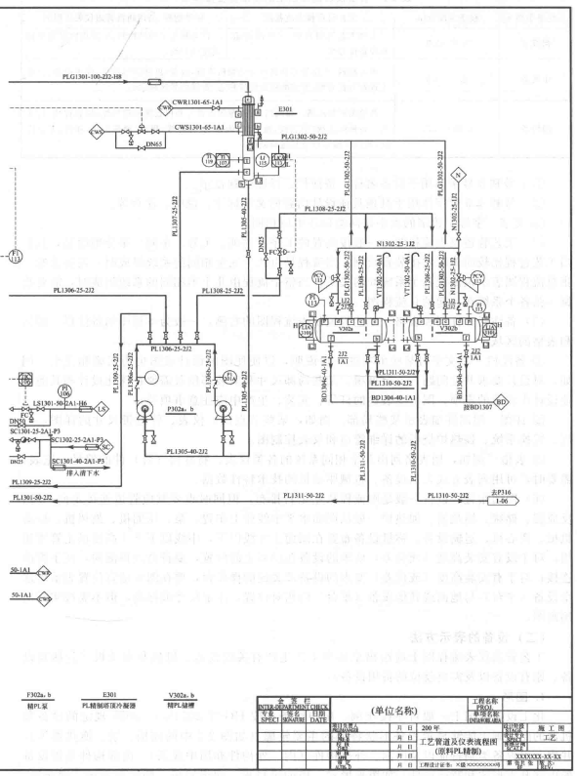
第二章 工艺流程设计

Slide 22
第二章 工艺流程设计
2.3 工艺流程图
二、管道仪表流程图(PID)
一般采用《机械制图》的国家标准，依据 “化工工艺设计施工图内容和深度统一规定” HG/T20519-2009和 “管道仪表流程图设计规定” HG20559-93的有关规定进行绘制。
通用设计规定
1、图纸规格与图幅
管道及仪表流程图应采用标准规格的 A1 图幅。横幅绘制，流程简单者可用A2 图幅。
幅面代号 | A0 | A1 | A2 | A3 | A4 | A5
B*L | 841*1189 | 594*841 | 420*594 | 297*420 | 210*297 | 148*210
a | 25
b | 10 |  |  | 5
e | 20 |  | 10

Slide 23
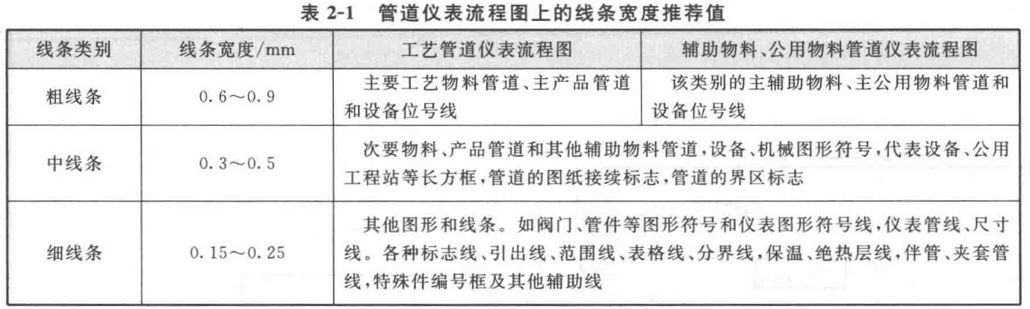
第二章 工艺流程设计
2.3 工艺流程图
二、管道仪表流程图(PID)
通用设计规定
2、线条与比例
所有线条要清晰、光洁、均匀，线与线间要有充分间隔；
同一张图，同一类线条宽度应一致，且任何情况下都不应小于0.25mm；
可不按比例绘制，但应示意出各设备相对位置的高低。

Slide 24
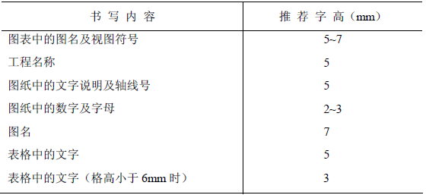
第二章 工艺流程设计
2.3 工艺流程图
二、管道仪表流程图(PID)
通用设计规定
3、文字与字母的标注
汉字宜采用长仿宋体或者正楷体（签名除外），并要以国家正式公布的简化字为标准，不得任意简化、杜撰；
指数、分数、注脚尺寸的数字一般采用小一号字体；
标点符号应正确使用，除省略号、破折号为两字位外，均为一字位；
7号和5号字体用于设备名称、备注栏、详图的题首字；
5号和3.5号字体用于其他具体设计内容的文字标注、说明、注释等；
文字、字母、数字的大小在同类标注中应相同。

Slide 25
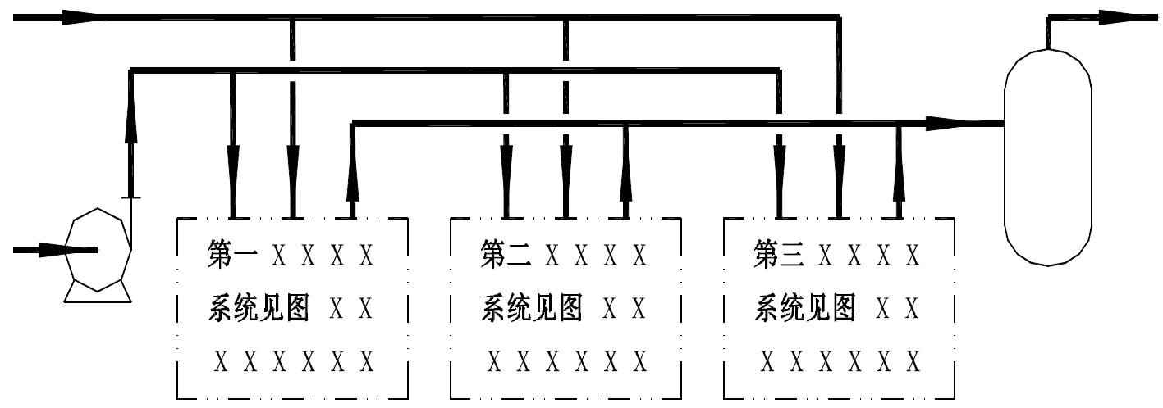
第二章 工艺流程设计
2.3 工艺流程图
二、管道仪表流程图(PID)
通用设计规定
4、工艺管道仪表流程图
一般按装置的工序（主项、工号、车间）来分别绘制，只有当工艺流程比较简单时才按装置绘制；
当流程由几个完全相同的系统组成时，需要绘制一张总流程图表示该流程各个系统间的关系；
当多个不同系统流程比较复杂时，可以分别绘制各系统单独的流程图。在总流程图中，各系统采用细双点划线方框表示，框内注明系统名称、编号和各系统流程图图号。

Slide 26
第二章 工艺流程设计
2.3 工艺流程图
二、管道仪表流程图(PID)
通用设计规定
5、备注栏、详图和表格
备注栏 用文字对某些事项进一步说明，以便使图的设计意图更为明确和完全。
详图 用以详细表示某些局部。如某些节点图，仪表、管道带尺寸的详图，吹气、置换系统、加热炉烧嘴的详细管道和仪表控制图。
表格 如用表格列出几个相同系统的各类仪表、特殊阀件的编号一览表。

Slide 27
第二章 工艺流程设计
2.3 工艺流程图
二、管道仪表流程图(PID)
通用设 计规定
6、图面布置
设备一般是顺流程从左至右排布，但同时也要顺应管道连接走向；
塔、反应器、储罐、换热器、加热炉一般从图面水平中线往上布置，泵、压缩机、鼓风机、振动机械、离心机、运输设备、称量设备布置在图面1/4线以下，中线以下1/4高度供走管道使用；
对于没有安装高度（位差）要求的设备在图面上的位置，要符合流程流向，便于管道连接；
对于有安装高度（位差）要求的设备及关键的操作台，要在图面适宜位置表示出该设备与地面或其他设备的相对位置，注示尺寸或标高。

Slide 28
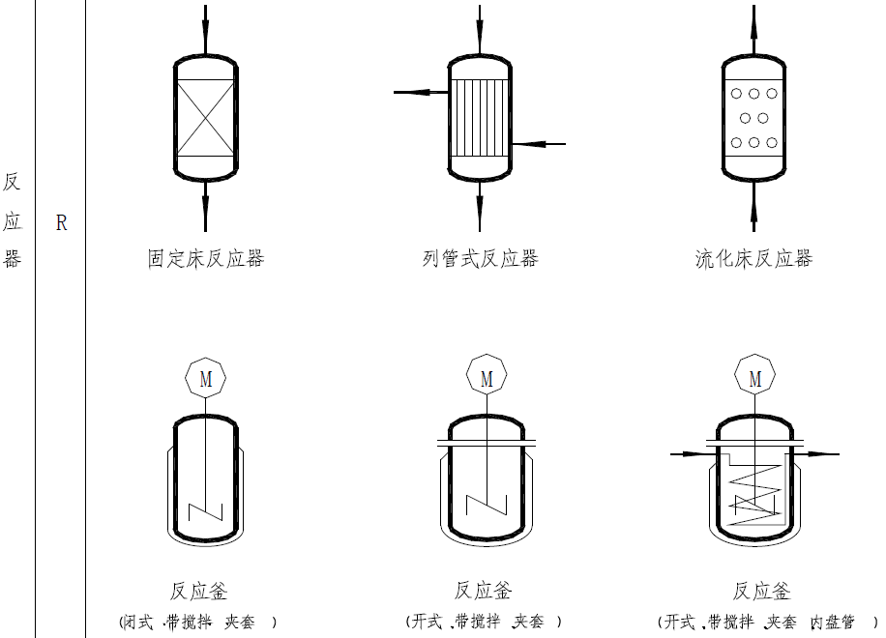
第二章 工艺流程设计
2.3 工艺流程图
二、管道仪表流程图(PID)
设备的表示方法
1、图形
化工设备在图上一般可不按比例、用中线条、按HG/T 20519.2-2009规定的设备、机器图例画出能够显示设备形状特征的主要轮廓，并表示出设备类别特征以及内部、外部构件（内、外构件亦用中线条）。
常用设备、机器的图例可参见教材表2-2，其他设备可参照画出。并用单实线画出机器设备上所有的接口(包括人孔、手孔、卸料口及排液口、放空口和化表接口等)。

Slide 29
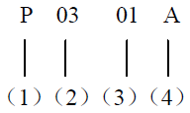
第二章 工艺流程设计
2.3 工艺流程图
二、管道仪表流程图(PID)
设备的表示方法
2、设备的标注
标注内容 PID上应标注设备位号及名称。同一设备在不同设计阶段中位号是相同的。初步设计经审查批准取消的设备及其位号在施工图设计中不再出现；新增的设备则应重新编号，不准占用已取消的位号。
设备位号 每台设备均有相应的位号；设备位号由两部分组成，前部分用大写英文字母表示设备类别；后部分用阿拉伯数字表示设备所在位置(工序)及同类设备的顺序，一般数字为3-4位。
标注方式 PID上通常要表示两处设备位号，第一处设备位号表示在设备旁，在设备位号线上部注写设备位号，不注设备名称；第二处位号表示在设备相对应位置的图纸上方或下方，在位号线上部注写设备位号，在位号线下部注写设备名称。
(1)设备类别代号；(2)设备所在主项的编号；(3)主项内同类设备顺序号；(4)相同设备的数量尾号。

Slide 30
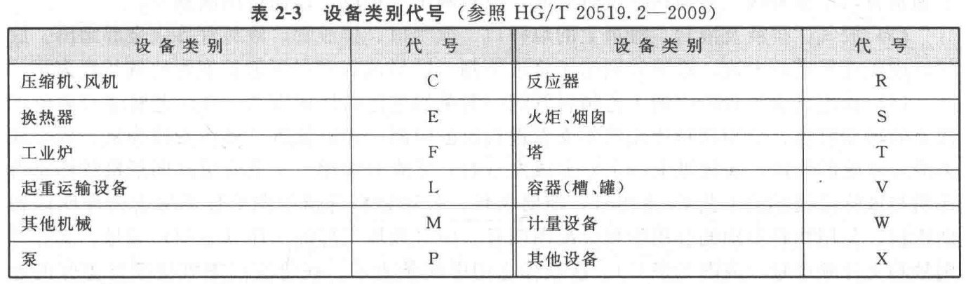
第二章 工艺流程设计
2.3 工艺流程图
二、管道仪表流程图(PID)
设备的表示方法
2、设备的标注

Slide 31
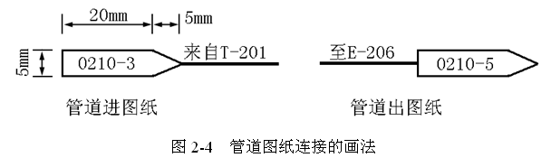
第二章 工艺流程设计
2.3 工艺流程图
二、管道仪表流程图(PID)
管道、阀门与管件的表示方法
1、管道、阀门与管件画法
在满足设计、施工和生产方面的要求，并不会产生混淆和错误的前提下，管道号的数量应尽可能减少；
PID中工艺物料管道一般采用左进右出的方式，但辅助物料、公用物料连接管不受限制，而以就近、整齐安排为宜；
工艺管道的图纸接续标志内注明与该管道接续的工艺PI图图号，接续标志旁的连接管线上（下）方，注明所来（去）的设备位号或管道号；
同一根管道在进入不同主项时，其管道组合号中的主项编号和顺序号均要变更。在图纸上要注明变更处的分界标志；
从一台设备管口到另一台设备管口之间的管道，无论其规格或尺寸改变与否，要编一个号；设备管口与管道之间的连接管道也要编一个号；两根管道之间的连接管道也要编一个号。

Slide 32
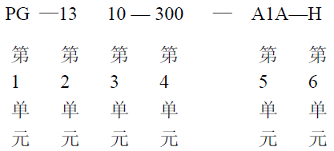
第二章 工艺流程设计
2.3 工艺流程图
二、管道仪表流程图(PID)
管道、阀门与管件的表示方法
2、管道、阀门与管件标注
PID的管道标注内容为四个部分：管段号（由三个单元组成）、管径、管道等级和绝热（或隔声）代号，总称为管道组合号。
第1单元为物料代号。按HG/T 20519.2-2009行业标准规定，物料代号通常按物料的名称和状态取其英文名词的字头组成。一般采用2~3个大写英文字母表示。
第2单元为主项编号。按工程规定的主项编号填写。
第3单元为管道序号。相同类别的物料在同一主项内以流向先后为序。
第4单元为管道规格，一般标注公称直径，以mm为单位，只注数字，不注单位。
第5单元为管道等级。
第6单元为绝热或隔声代号。

Slide 33
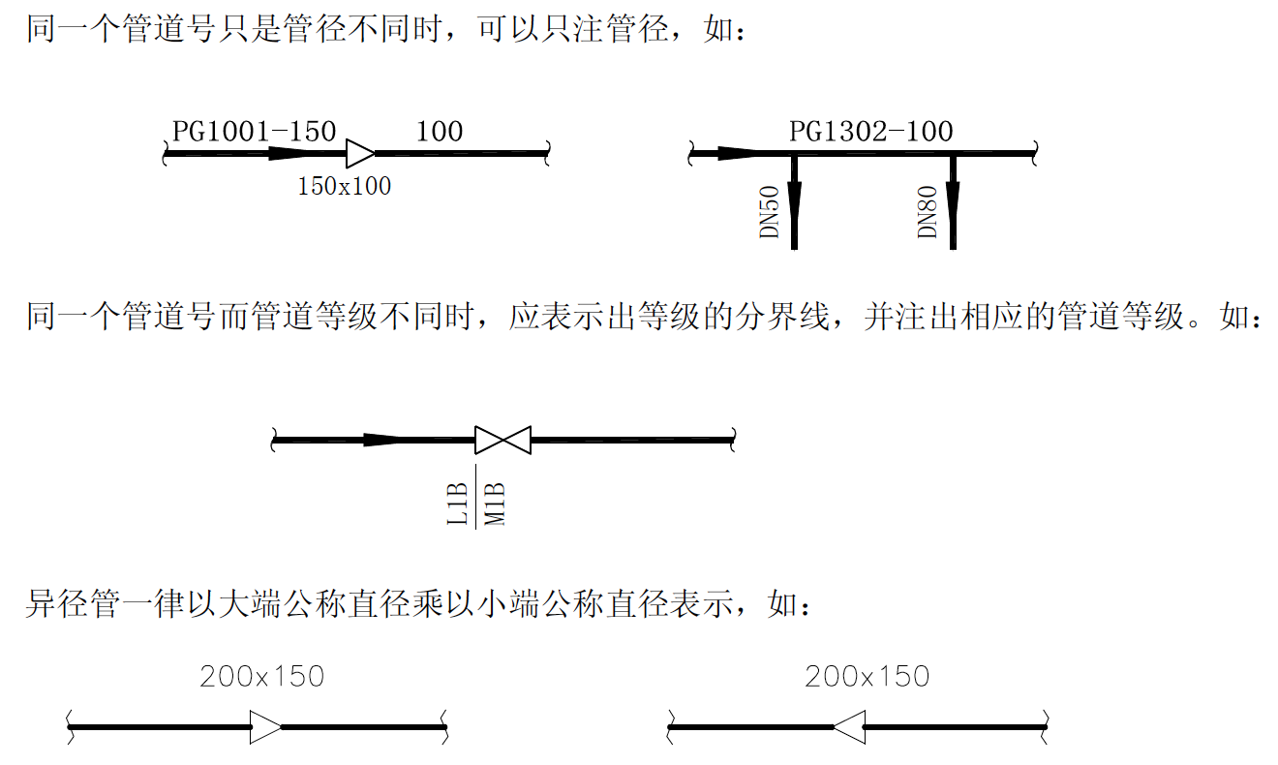
第二章 工艺流程设计
2.3 工艺流程图
二、管道仪表流程图(PID)
管道、阀门与管件的表示方法
2、管道、阀门与管件标注

Slide 34
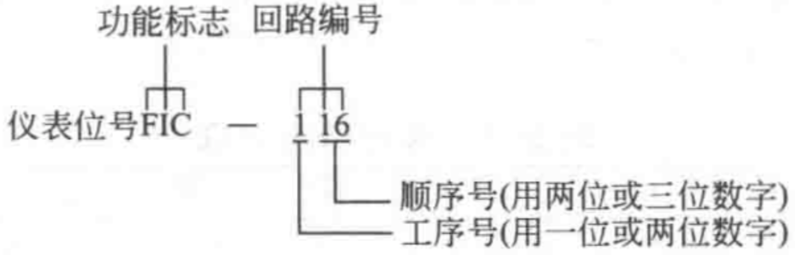
第二章 工艺流程设计
2.3 工艺流程图
二、管道仪表流程图(PID)
仪表控制点的表示方法
管道仪表流程图上要以规定的图形符号和文字代号，表示出在设备、机械、管道和仪表站上的全部仪表。
1、仪表功能标志 由1个首位字母和1~3个后继字母组成，第一个字母表示被测变量，后继字母表示读出功能、输出功能。
2、仪表位号 由仪表功能标志和仪表回路编号两部分组成，仪表回路编号可以用工序号加仪表顺序号组成。

Slide 35
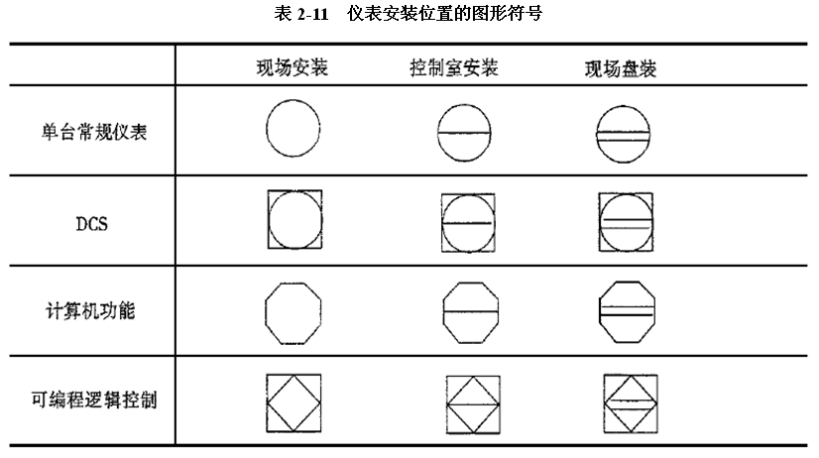
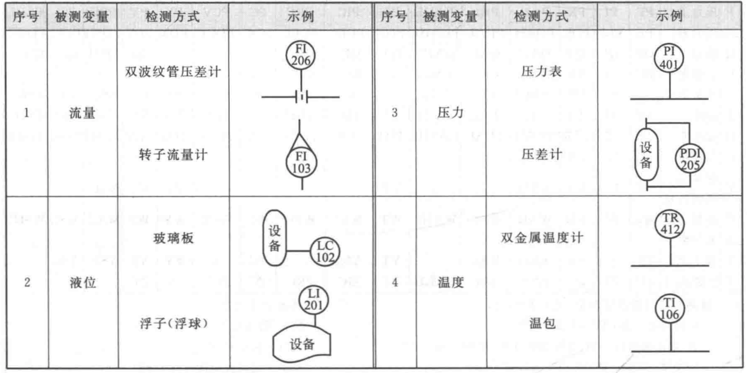
第二章 工艺流程设计
2.3 工艺流程图
二、管道仪表流程图(PID)
仪表控制点的表示方法
3、仪表图形符号

Slide 36
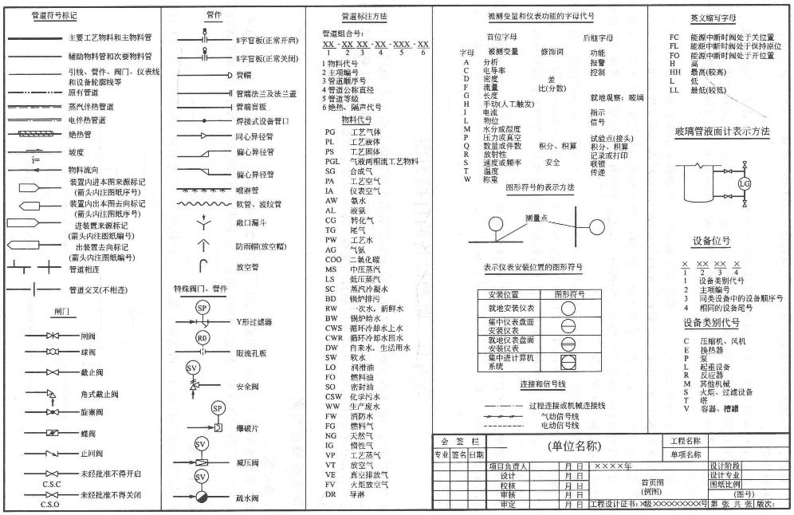
第二章 工艺流程设计
2.3 工艺流程图
二、管道仪表流程图(PID)
首页图
每个单独装置（装置包括若干个工序）编制一份首页图，适用于该装置的工艺管道仪表流程图和辅助物料、公用物料管道仪表流程图。

Slide 37
第四节 典型设备的自控方案
教学内容：
理解泵类、压缩机、换热器、反应器及蒸馏塔的自控方案的内容和方法，以及自控设计条件的内容。
重点和难点：
重点掌握泵类、压缩机、换热器、反应器及蒸馏塔的自控方案。
难点是如何确定操纵变量、主变量和副变量，以及控制方案的表达方法。

Slide 38
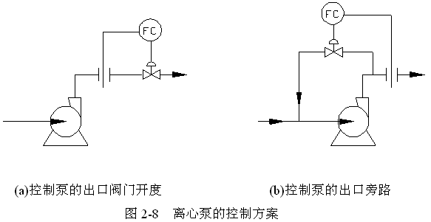
2.4 典型设备的自控方案
一、泵类的自控方案
离心泵
离心泵的流量调节一般是采用出口节流的方法，如图2-8(a)。也可以使用旁路调节方法(见图2-8(b))，旁路调节耗费能量，其优点是调节阀的尺寸比直接节流的小。

Slide 39
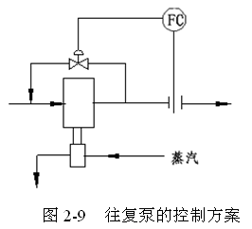
2.4 典型设备的自控方案
一、泵类的自控方案
离心泵的流量调节一般采用出口节流方法，如图2-8(a)。也可使用旁路调节方法(见图2-8(b))，旁路调节耗费能量，优点是调节阀的尺寸比直接节流的小。容积式泵，当流量减小时容积式泵的压力急剧上升，因此不能在容积式泵的出口管道上直接安装节流装置来调节流量，工程上通常采用旁路调节或改变转速、改变冲程大小来调节流量。

Slide 40
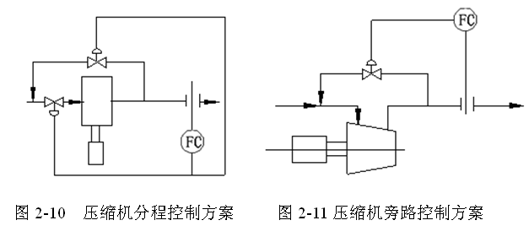
2.4 典型设备的自控方案
二、压缩机的自控方案
分程控制方案：出口流量控制器操纵两个控制阀，吸入阀只能关至一定开度，若需要更小流量，则打开旁路调节阀；
旁路控制方案

Slide 41
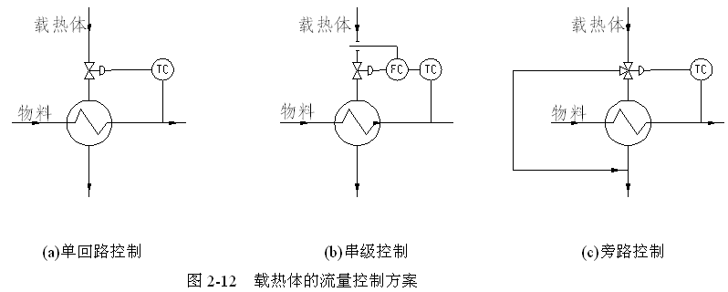
2.4 典型设备的自控方案
三、换热器的自控方案
（1）无相变时换热器的自控方案
控制载热体的流量

Slide 42
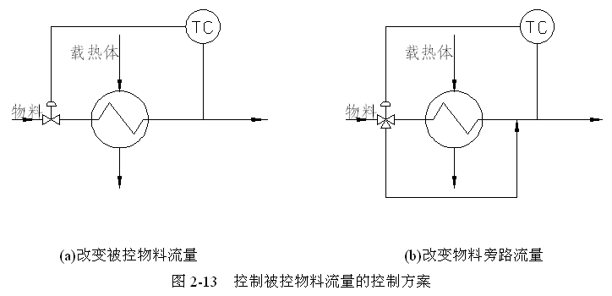
2.4 典型设备的自控方案
三、换热器的自控方案
（1）无相变时换热器的自控方案
控制被控物料的流量

Slide 43
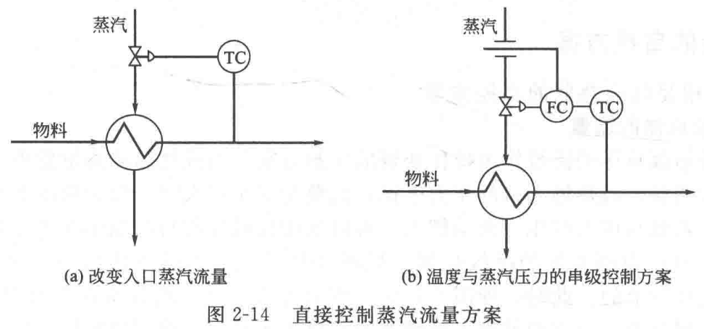
2.4 典型设备的自控方案
三、换热器的自控方案
（2）有相变时换热器的自控方案
加热器的温度控制方案

Slide 44
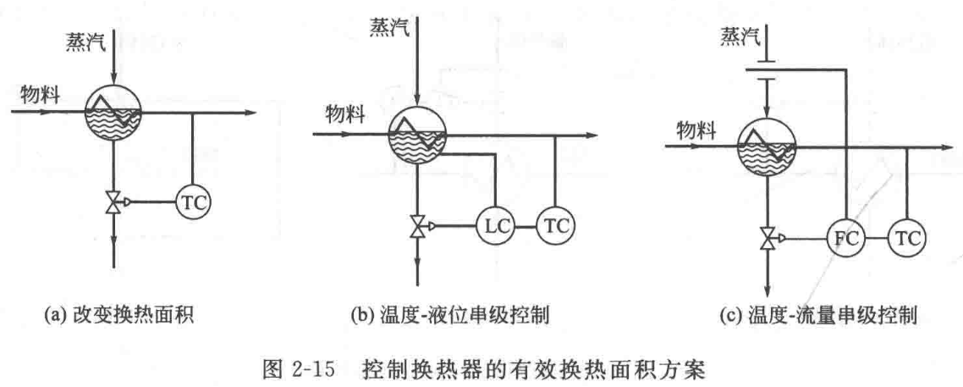
2.4 典型设备的自控方案
三、换热器的自控方案
（2）有相变时换热器的自控方案
加热器的温度控制方案

Slide 45
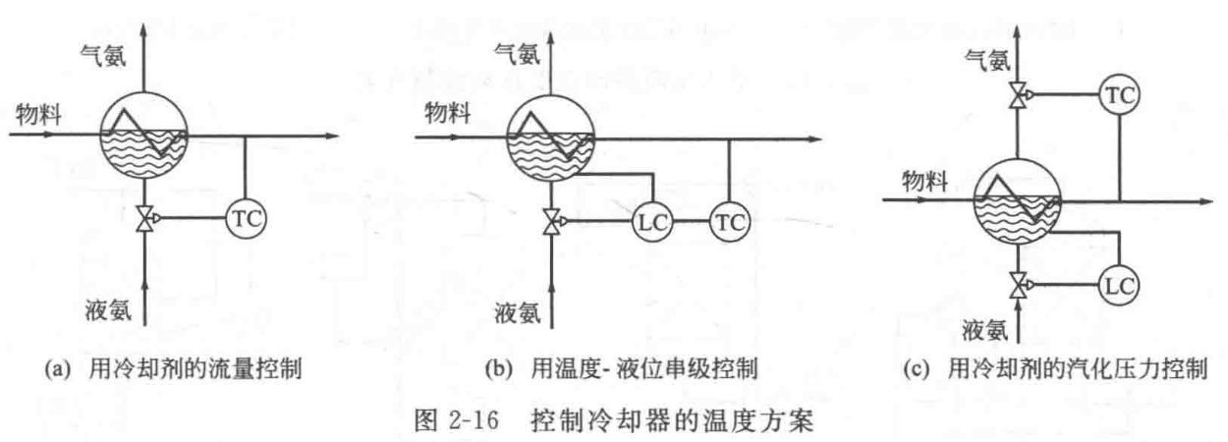
2.4 典型设备的自控方案
三、换热器的自控方案
（2）有相变时换热器的自控方案
冷却器的温度控制方案

Slide 46
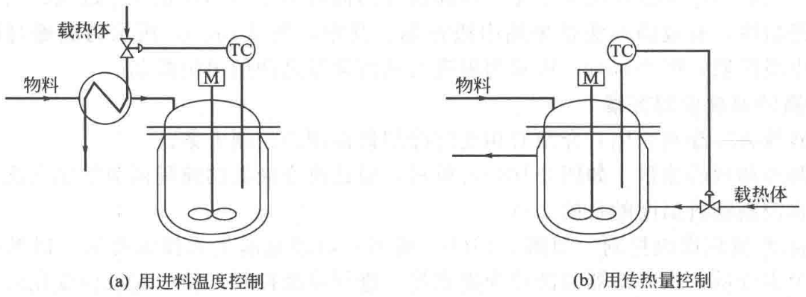
2.4 典型设备的自控方案
四、反应器的自控方案
（1）釜式反应器的温度自动控制

Slide 47
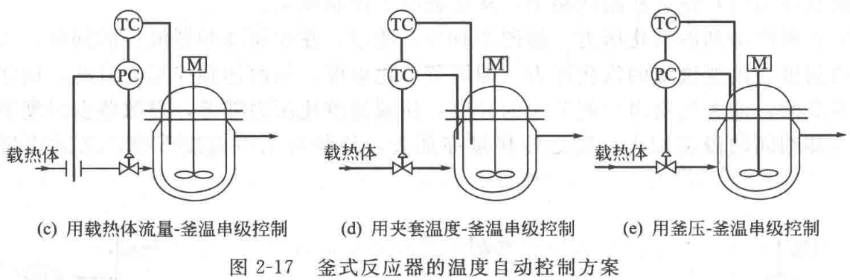
2.4 典型设备的自控方案
四、反应器的自控方案
（1）釜式反应器的温度自动控制

Slide 48
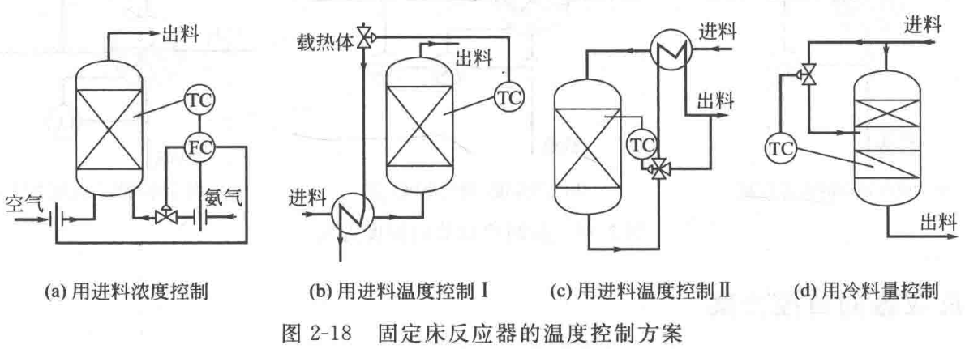
2.4 典型设备的自控方案
四、反应器的自控方案
（2）固定床反应器的温度自动控制

Slide 49
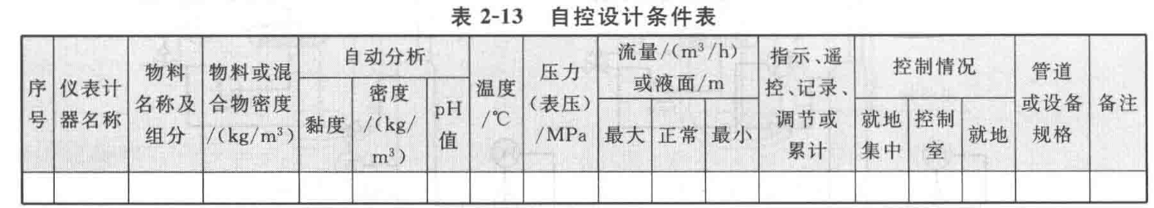
2.4 典型设备的自控方案
五、自控设计条件
在物料衡算已经修订、流程图和设备布置图基本完成后提交。
自控设计条件内容：管道仪表流程草图、设备布置图和自控设计条件表。
自控设计条件表：计器用途、物料名称及组分、物料或混合物密度、黏度、温度和压力、指示、记录、遥控、调节或累计、管道或设备规格。

Slide 50
Thanks for your attention!

